Slide 1
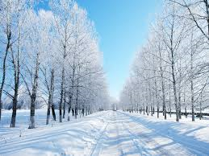
Husselwoorden
WINTER

Slide 2
RSTEK

Slide 3
NSEUWE

Slide 4
TNIWRE

Slide 5
MIEFILA

Slide 6
AATSCHENS

Slide 7
CRDEEEMB

Slide 8
RKUVUWRE

Slide 9
BKRTEOSOM

Slide 10
STIONTWERRP

Slide 11
DUENWAAGARSIJ

Slide 12
KKETSKEPRAT

